Slide 1

La candidemia y el riesgo en pacientes oncológicos
Dra. Patricia Cornejo Juárez.
Dpto. Infectología.
Instituto Nacional de Cancerología

Slide 2
Antecedentes
Distribución de las especies de Candida en hemocultivos en EUA. SENTRY 1997-1999
Candidemias son la 4^{ta} causa de bacteriemias nosocomiales en EUA: 8 a 10%
Mortalidad asociada ̴40%
En el paciente con cáncer es de 30 a 75%
Costo estimado por episodio en adultos hospitalizados ̴40,000 USD
En el paciente hemato-oncológico 86% son por Candida no albicans
Pfaller MAl. Clin Microbiol Rev 2007;20:133-63. Ostrosky L. Crit Care Med 2006;34(3):857-63. Leroy Ol. Crit Care Med 2009;37:1612-18. Lipsett P. Crit Care Med 2006;34(9):S215-24. González G. J Clin Microbiol 2008;46(9):2902-2905. Colombo A . Infect Control Hosp Epidemiol 2007;28:570-6.

Slide 3
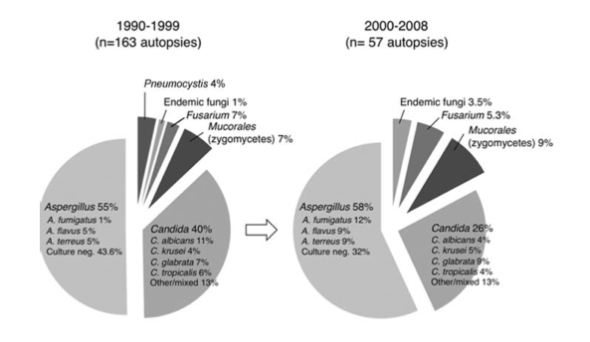
Epidemiología de IFIs en pacientes con leucemia
Profilaxis con fluconazol
Leventakos K. CID 2010; 50:405–15
Notes:
Incremento de las especies de candida resistentes a azoles (c.Krusei, C. glabrata)
Equinocandinas ha incrementado las especies de c. parapsilosis

Slide 4


RESULTADOS:
538 (4.6%) casos comprobados de IFI
69% en pacientes con LAM
346 casos hongos → Aspergillus spp
192 casos levaduras → 172 candidemia
Mortalidad por Aspergilosis 42% y candidemia 33%
Estudio retrospectivo
1999 a 2003
18 centros Italia
11, 802 pacientes con neoplasias hematológicas

Slide 5
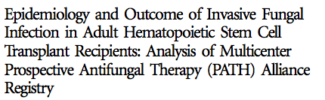
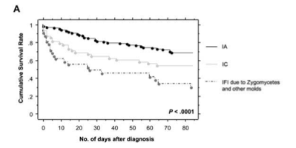
Estudio multicéntrico, observacional, en pacientes con TMO (2004-2007)
234 pacientes trasplantados
93 (46.7%) fallecieron menos de 60 días
Neofytos D, et al. CID 2009; 48: 265-73.

Slide 6
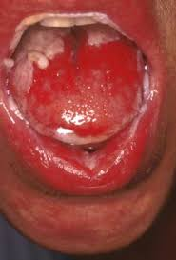
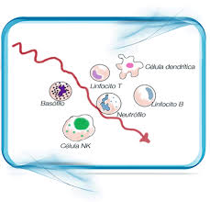
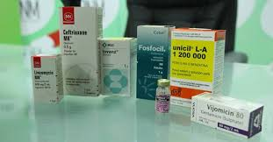
Factores de riesgo
Pérdida de las barreras anatómicas
(QT, dispositivos médicos)
Inmunosupresión (en diferentes líneas celulares)
(Cáncer, QT, RT, anticuerpos monoclonales, etc. )
Neutropenia grave y prolongada
Estancia hospitalaria prolongada
NPT
Antibióticos de amplio espectro
Asioglu S, et al. CID 2002; 34: 8-1
Notes:
Factores de mayor riesgo: neutropenia prolongada y grave, corticoesteroides altas dosis, altas dosis de citarabina, LMA y colonización por Candida
Alemtuzumab (anticuerpo antiCD52 disminuye CD4 y CD8) lo cual incrementa el riesgo de candida, aspergillus y P. jirovecci

Slide 7
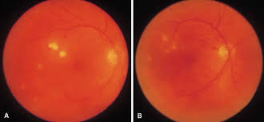
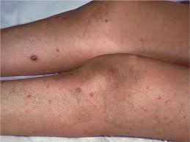
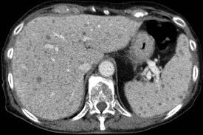
Manifestaciones clínicas
Fiebre persistente
Deterioro clínico
Lesiones cutáneas inespecíficas
En raras ocasiones endoftalmitis
Diseminada (Dolor abdominal, aumento fosfatasa alcalina, se asocia con la recuperación de neutrófilos)
Notes:
Nodulos no dolorosos, rash

Slide 8
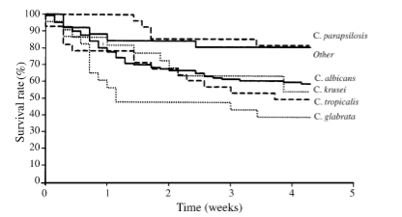
Factores de riesgo para mortalidad
Enfermedad hematológica
Neutropenia grave
Infección por C. glabrata
Maschmeyer G. Int J Antimicrob Agent 2006; 27S- S3-S6.

Slide 9
Tx. empírico-Pacientes con neutropenia y fiebre. Guías IDSA
Caspofungina, Anfotericina B liposomal o Voriconazol (BI).
Fluconazol o itraconazol como tx. alternativo (BI).
Anfotericina B deoxicolato es efectivo, pero con más toxicidad cuando se compara con anfotericina B liposomal (AI).
No utilizar azoles cuando se usaron como profilaxis (BII).
Pappas PG. Clin Infect Dis 2009; 48: 503-535.

Slide 10
Tratamiento
Azoles: Cepas susceptibles en pacientes que no hayan recibido profilaxis con azoles
Equinocandinas: Cepas resistentes a azoles
Ajustar con suceptibilidad antifúngica
Retiro de catéteres intravenosos***
Considerar epidemiología hospitalaria
Tx. 14 días después del ultimo hemocultivo positivo, mejoría clínica y recuperación de la neutropenia
Notes:
Controvertido en pacientes con neutropenia, ya que puede ser parte de la flora endogena y no ha demostrado beneficio excepto en pacientes con candidemia persistente
Cepas susceptibles: albicans y tropicalis
Cepas resistentes a azoles: glabrata y kruseoi

Slide 11
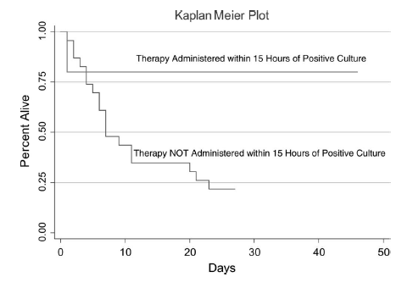
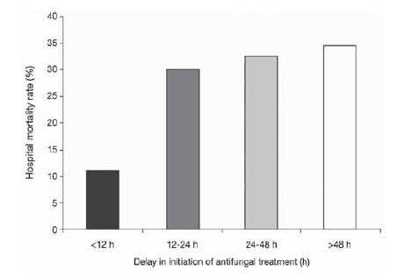
Tratamiento antifúngico oportuno
Mortalidad 68%.
Tx. < 15 hrs. mejoró la supervivencia (p=0.03)
OR=2.09 (95% IC 1.53-2.84, p=0.018)
Gourgang P. Am J Therapeutics 2009; 16: 508-11.
Morrell M. Antimicrob Agents Chemother 2005; 49: 3640-45.

Slide 12


Estudio prospectivo jul/2008 a jun/2010
74 episodios de candidemia
41 (56%) con cáncer
Corzo-León D, et al. PLOS One 2014; 9: e97325.
Notes:
En EUA C. glabrata ocupa el segundo lugar (10-21%). C. parapsilosis es el más frecuente en lationoamerica (20%), en contraste C. glabrata <6%

Slide 13
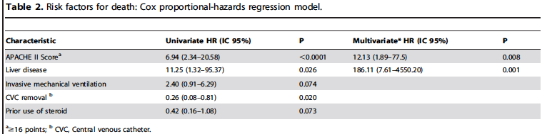
Factores de riesgo para mortalidad
C. albicans, C.tropicalis y C. parapsilosis 100% susceptibles a todos los antifúngicos
Especies resistentes 21% (C. glabrata, C. krusei principalmente).
Corzo-León D, et al. PLOS One 2014; 9: e97325

Slide 14
Impacto del tratamiento antifúngico inapropiado en la mortalidad de los episodios de candidemia, de acuerdo a los puntos de corte de CLSI actualizados. Análisis post hoc.
Estudio 2008—2014
227 candidemias
121 pacientes con cáncer (54%)
González-Lara F. In process.
Notes:
*182 disponibles para susceptibilidad, 29 con tx. < 72 hrs, y 4 no se encontro expediente

Slide 15
Factores para mortalidad
Variable | HR (95% IC) | P
Edad | 1.01 (1.0-1.02) | 0.045
Sepsis grave | 2.14 (1.10-4.16) | 0.024
Cirrosis | 1.98 (1.07-3.66) | 0.029
Neutropenia <500 cel/mm³ | 2.23 (1.10-4.51) | 0.025
No-albicans | 0.53 (0.30-0.93) | 0.028
Tratamiento inapropiado | 0.84 (0.36-1.98) | 0.701

Slide 16
Conclusiones
Los pacientes con cáncer tienen más factores de riesgo para candidiasis invasiva
Las especies de Candida no albicans se identifican en ̴60% de los casos
La mortalidad es mayor en estos pacientes y se incrementa si hay neutropenia grave y prolongada

